Slide 1
Муниципальное дошкольное образовательное учреждение «Детский сад комбинированного вида №71 «Лучик» г. Орска
Дидактическая игра по математике, как одна из форм ознакомления дошкольников с математическим представлением.
Воспитатель: Яшникова Е.И.

Slide 2
Игра – естественный способ развития ребенка. Только в игре ребенок радостно и легко, раскрывает свои творческие способности, осваивает новые знания и навыки, развивает наблюдательность, ловкость, фантазию, память, учится анализировать и размышлять, преодолевать трудности, одновременно впитывая неоценимый опыт общения.
Место дидактической игры в структуре занятий по формированию элементарных математических представлений определяется возрастом детей, целью, назначением и содержанием занятия. Она может быть использована в качестве учебного задания, упражнения, направленного на выполнение конкретной задачи формирования представлений.

Slide 3
Дидактические игры делятся:
- игры с предметами
- настольно – печатные игры
- словесные игры

Slide 4
В результате использования дидактических игр на занятиях математики дети стали более активны, любознательны, стараются ответить полным ответом, их высказывания основываются на доказательствах, дети стали более самостоятельны в решении разных проблемных ситуаций. У них улучшилось внимание, память, мышление, умение думать, рассуждать.

Slide 5
При формировании элементарных представлений у дошкольников используют: игры на плоскостное моделирование (Танграм и т.д.), игры головоломки: «кубик - рубик», «змейка» и другие, задачи-шутки, ребусы, кроссворды, развивающие игры.

Slide 6
Танграм - это головоломка, которая представляет из себя квадрат, разрезанный на 7 частей определенным образом. Для дошкольников танграм - отличный урок для подготовки к школе. А в возрасте 5 - 6 лет дети очень любят играть. Им интересны головоломки с картинками. Цель игры заключается в том, чтобы собирать из деталей танграма фигуры людей, животных, птиц, цифр, предметов…
Правила игры танграм:
В собранную фигуру должны входить все семь частей.
Части не должны налегать друг на друга.
Части должны примыкать друг к другу.

Slide 7
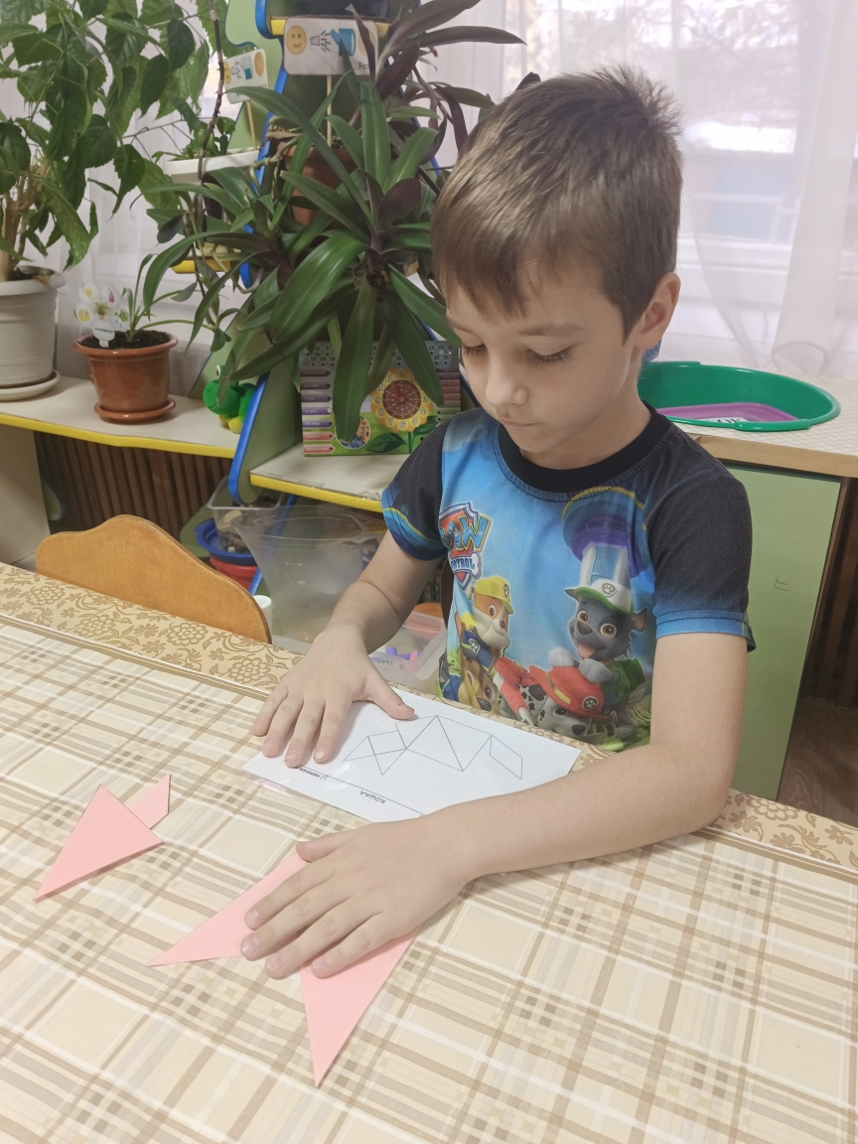

Slide 8
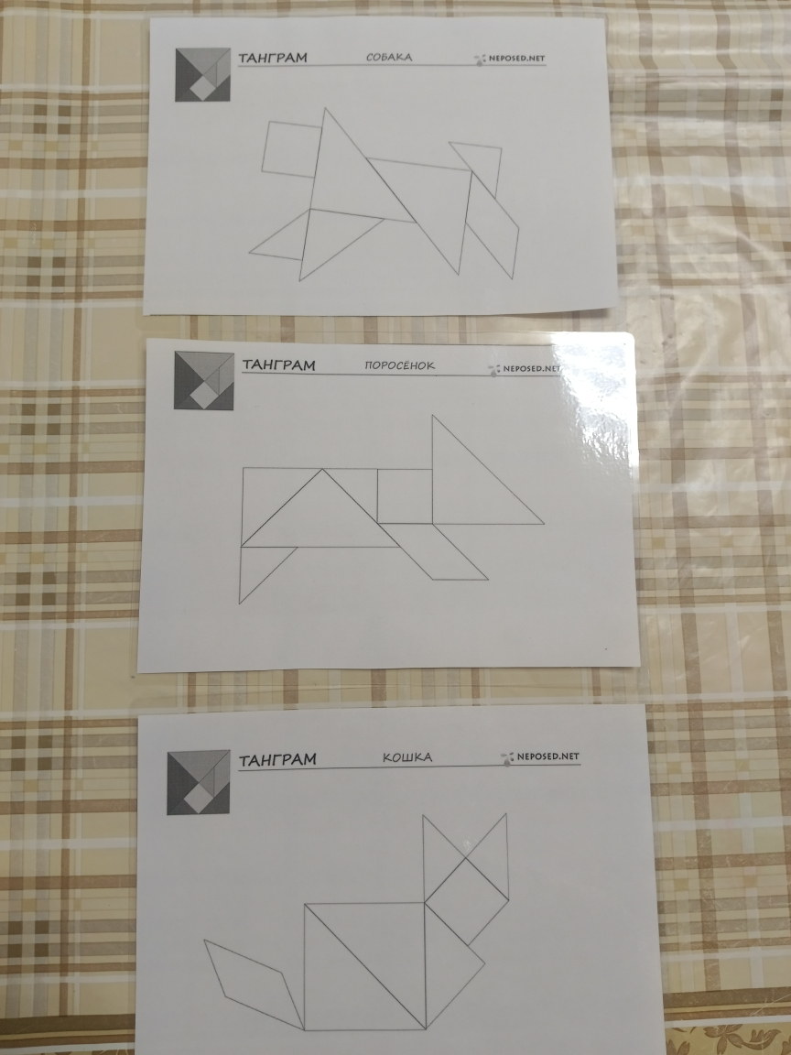

Slide 9
«Математический Попкорн».
Как играть?
Младшая / средняя группа – нужно прикрепить на коробочку с попкорном такую же цифру.
Старшая / подготовительная группа (5-7 лет). Ребенок выбирает стаканчик с попкорном, на котором есть определенная цифра. Ему необходимо подобрать пример, результатом которого является цифра на стаканчике. Можно не все примеры выкладывать, а небольшое число (по одному примеру на каждую цифру). Постепенно добавляя примеры, по мере возрастания детей.

Slide 10
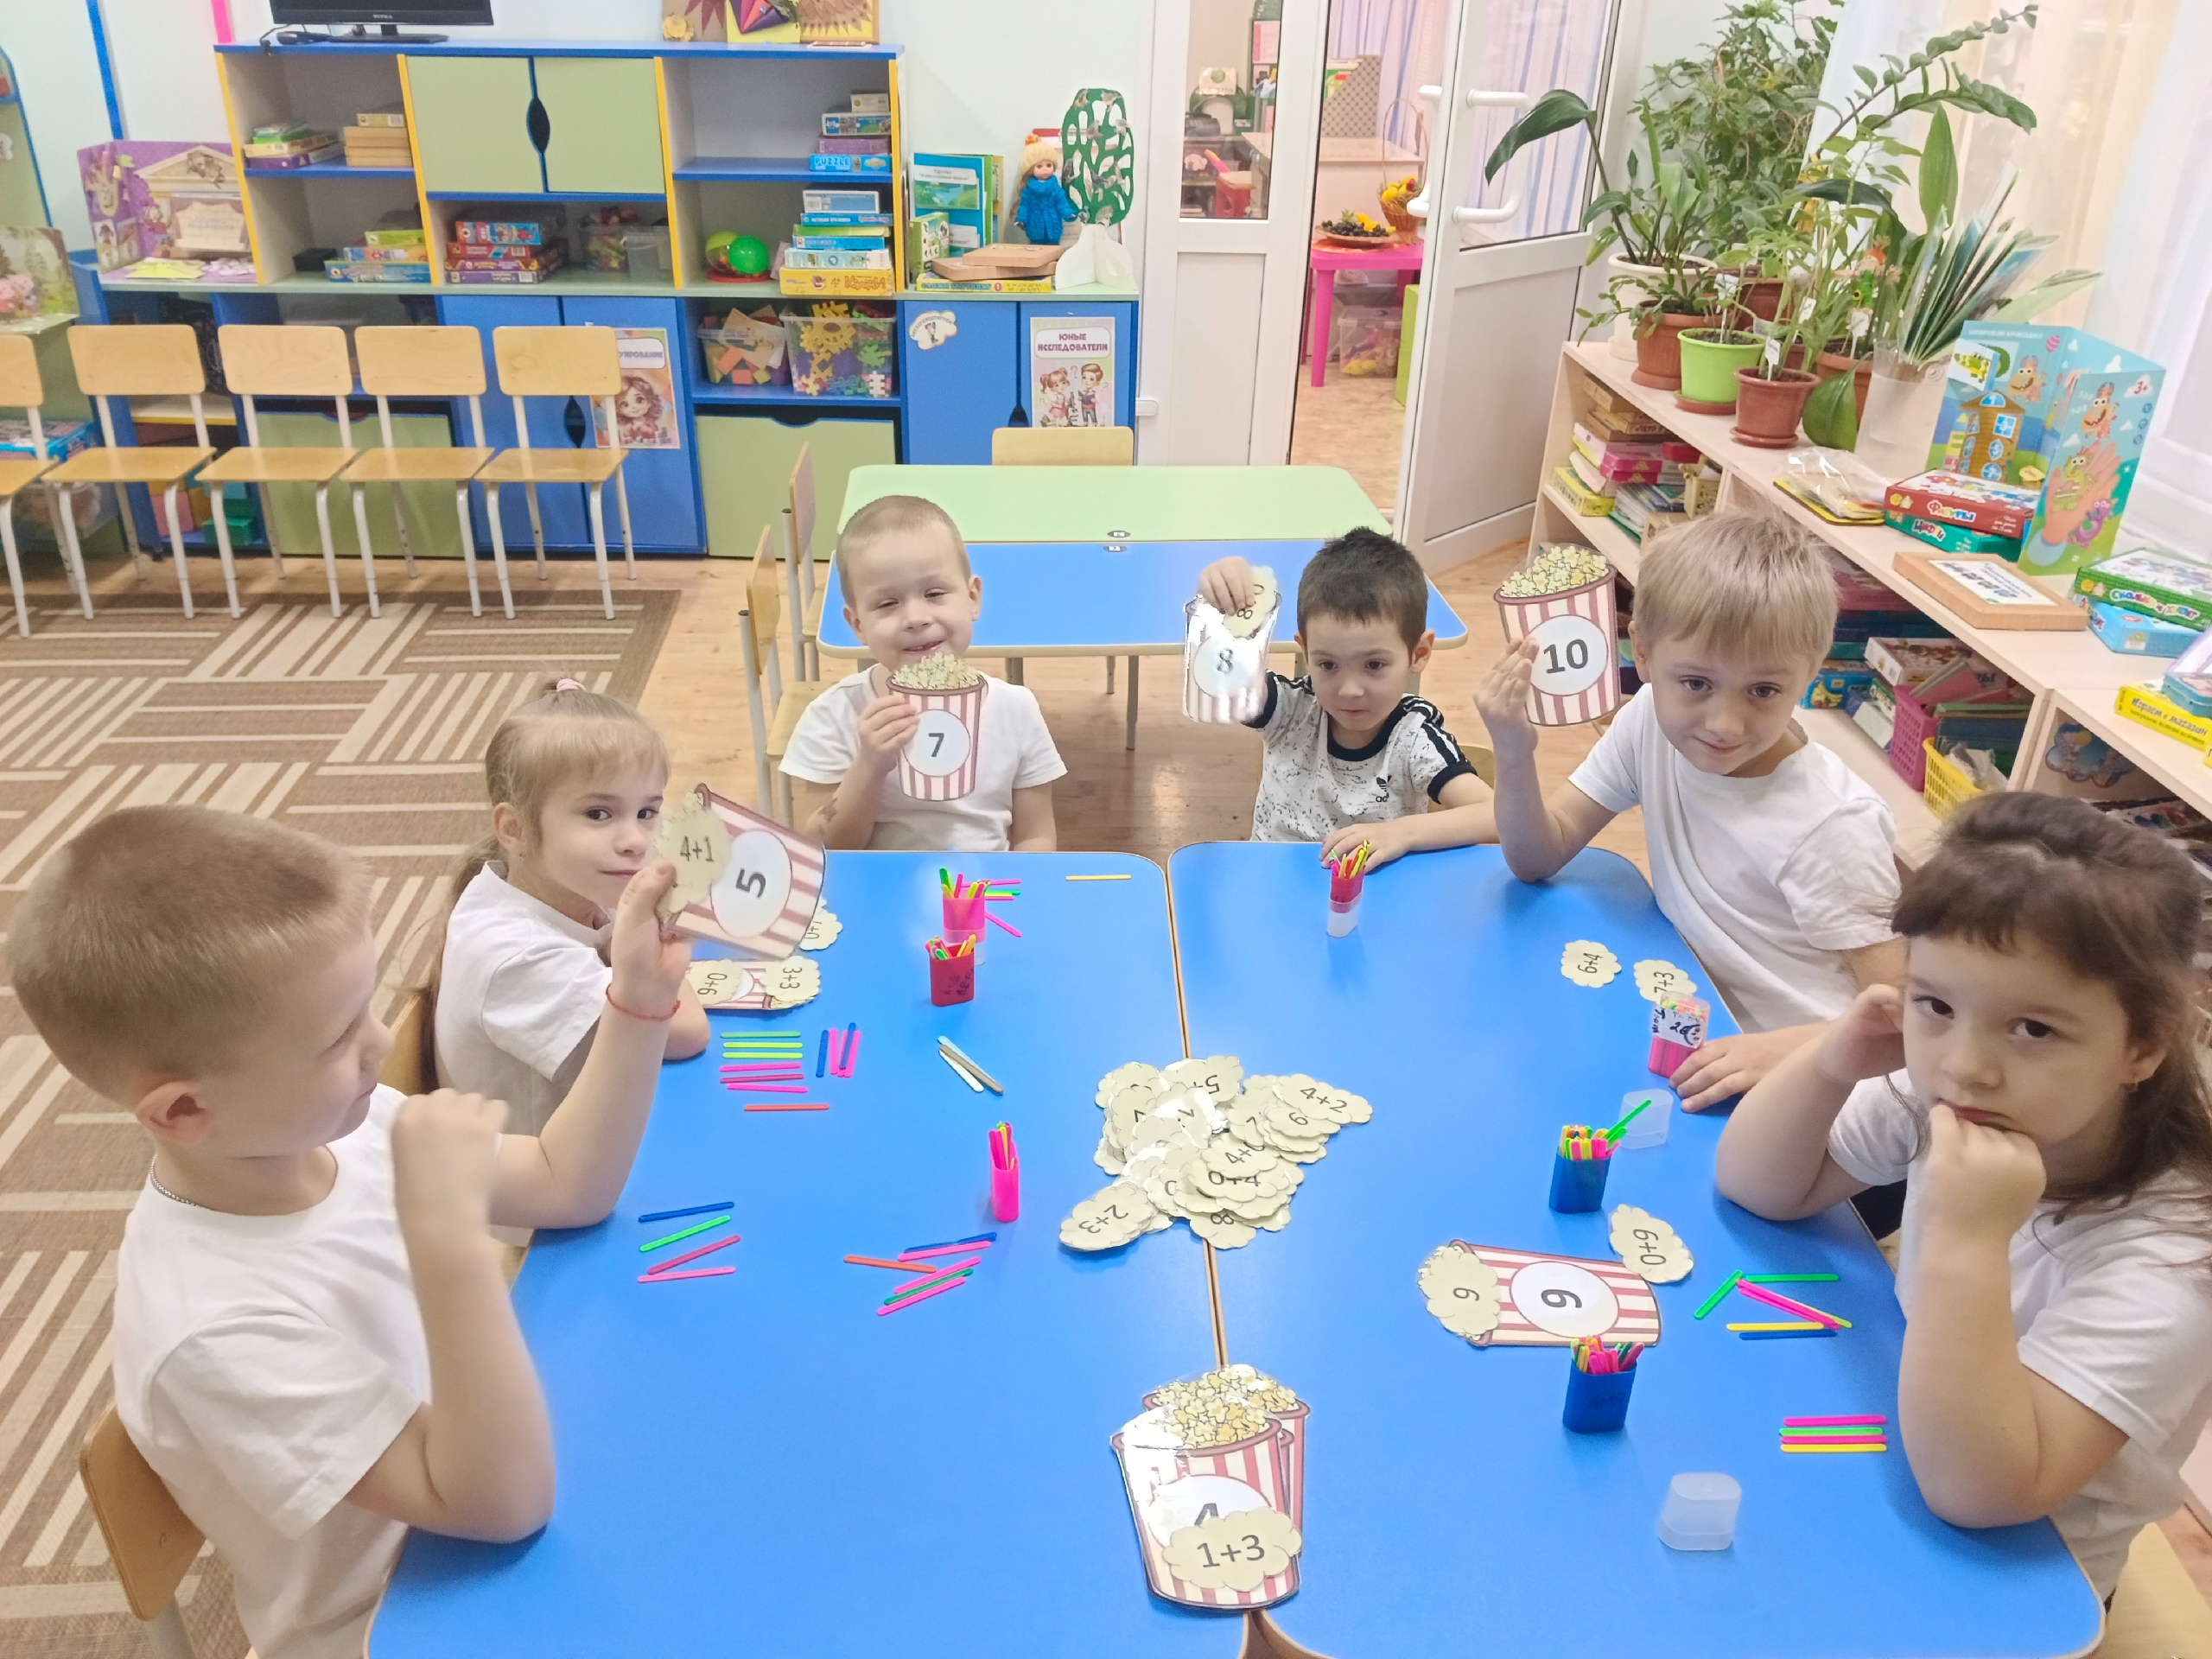

Slide 11
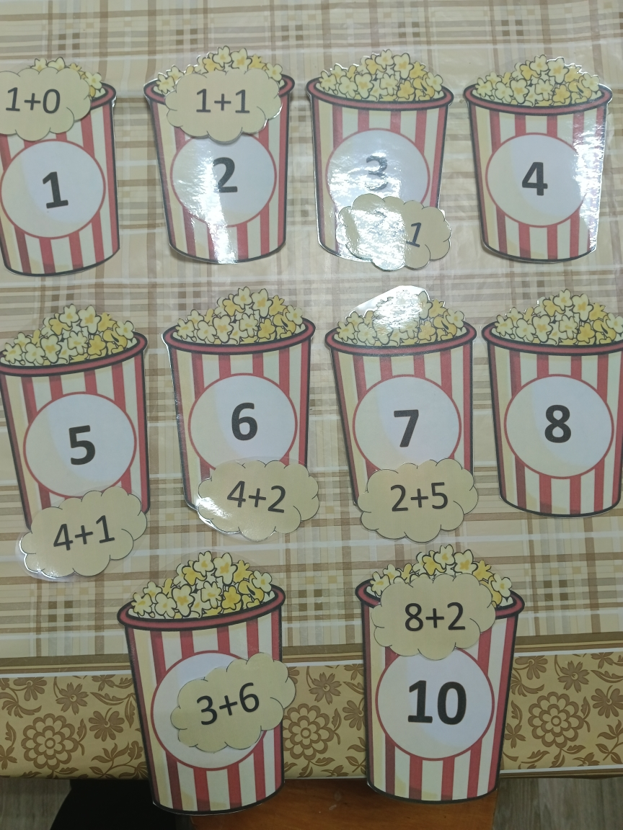

Slide 12
Дидактическая игра «Волшебные стаканчики».
Цель игры: Поставить стаканчики в нужном порядке, по заданному шаблону. В данной игре идет развитие внимание у детей, закрепления счета в пределах 10. По мере взросления детей, можно увеличивать счет в пределах 20.

Slide 13
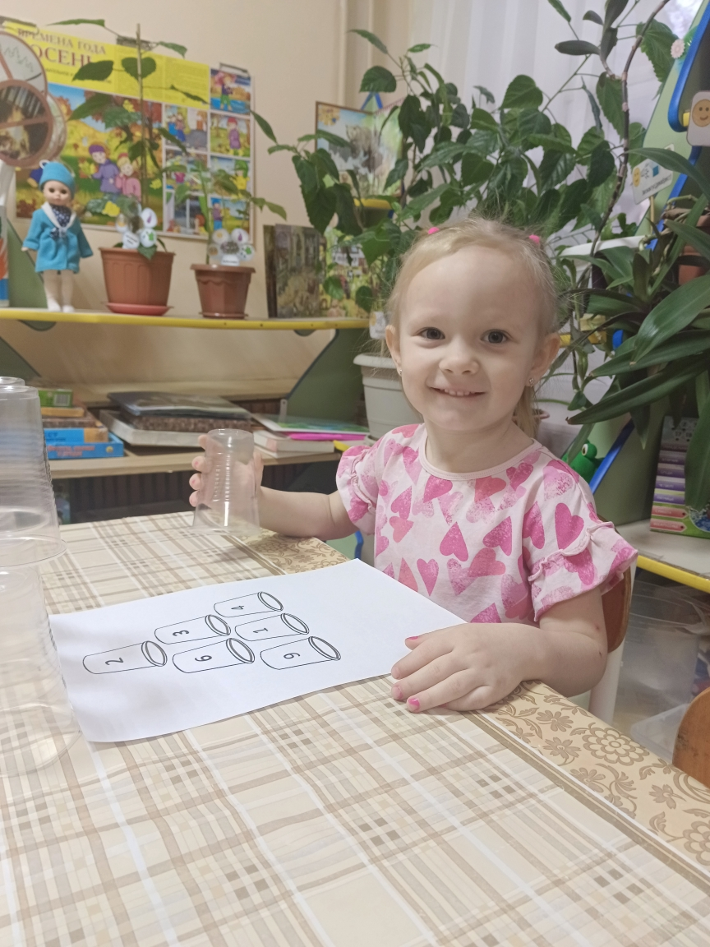

Slide 14
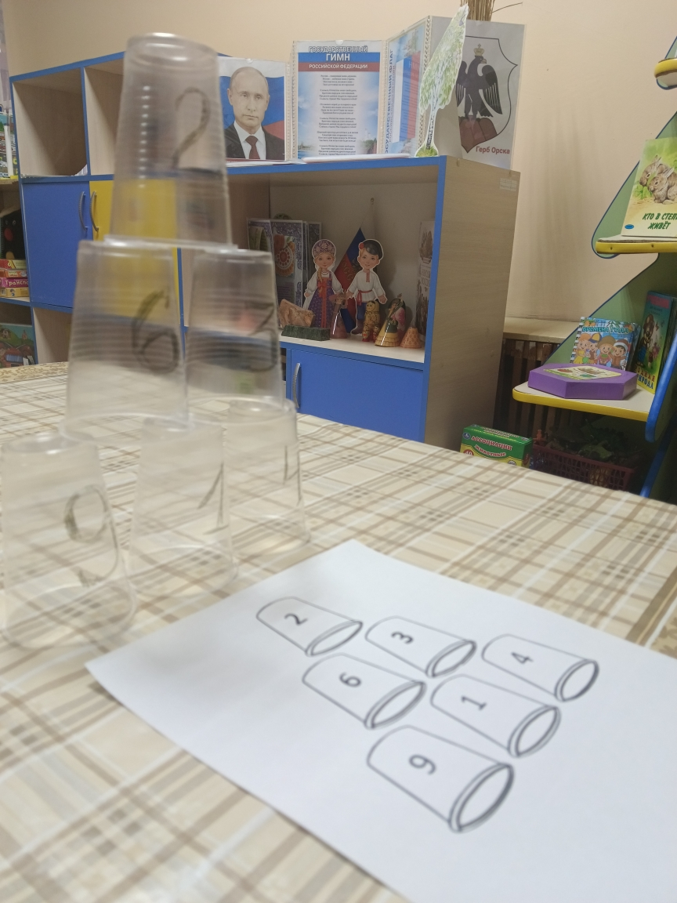

Slide 15
Дидактическая игра «Умная стирка».
Цель: учить логическому мышлению, умению решать арифмитические примеры. Закрепление приема образования каждого числа в ряду чисел от 1 до 10 путем прибавления (вычитания) единицы, формирование и закрепление умения читать простейшие математические выражения вида: 1 + 1, 3 + 2 и т. п.

Slide 16
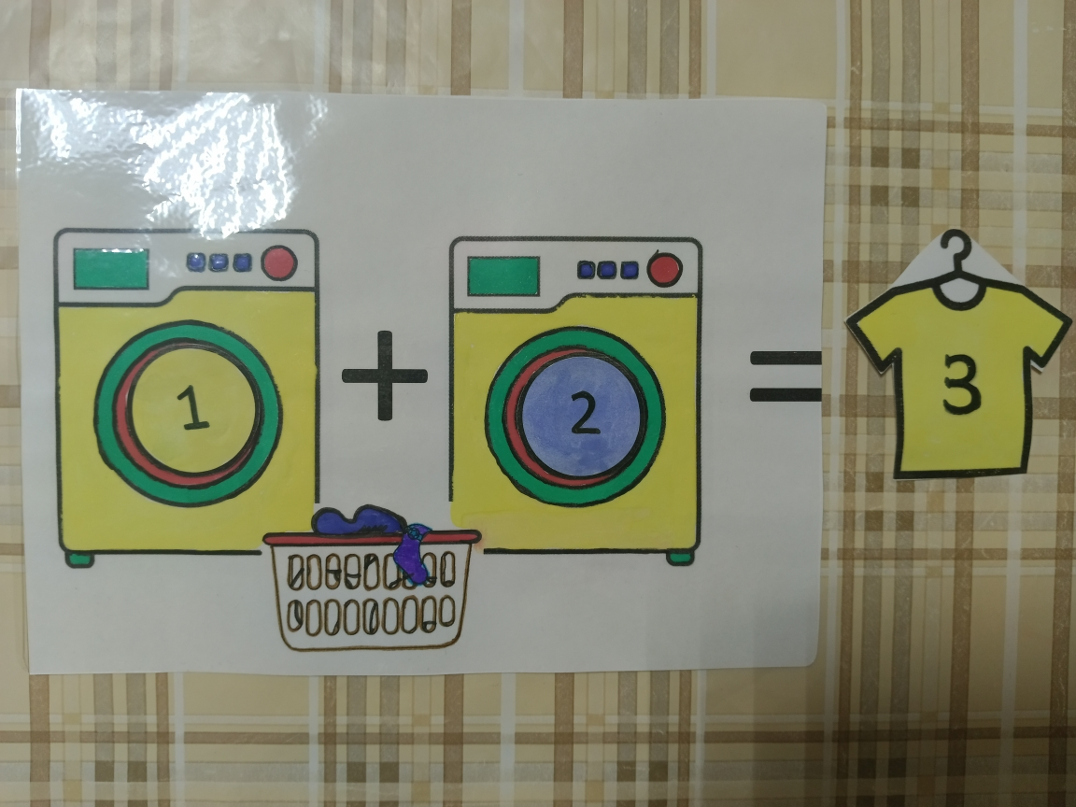

Slide 17
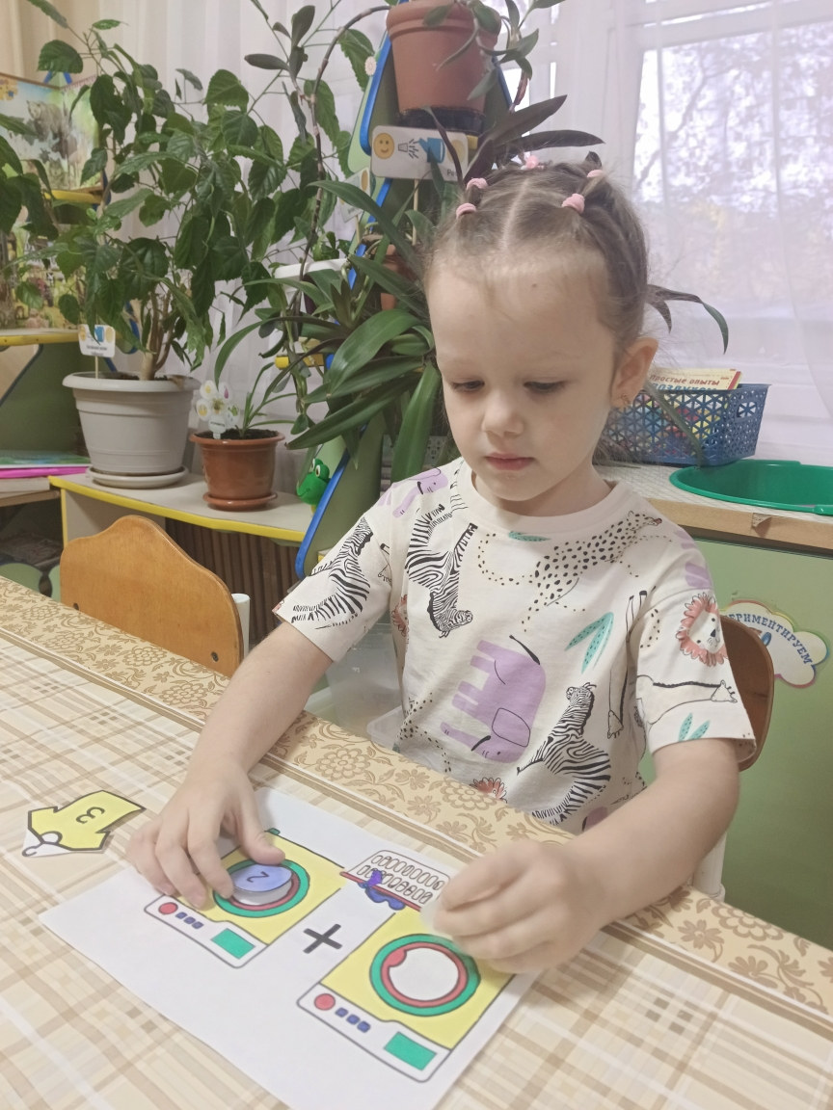

Slide 18
Дидактическая игра «Собери кружки».
Цель: Закрепить счет в пределах 10, умение соотносить количество предметов с цифрой, развитие навыка согласования числительных с существительными. Развивать зрительное восприятие, внимание, умение сопоставлять, анализировать, концентрировать и распределять внимание.
Дидактический материал: 10 разрезных круга – на одной половинке цифра, на другой – соответствующее количество предметов.
Ход игры: Необходимо найти и сложить половинки – цифру и соответствующее количество предметов.

Slide 19
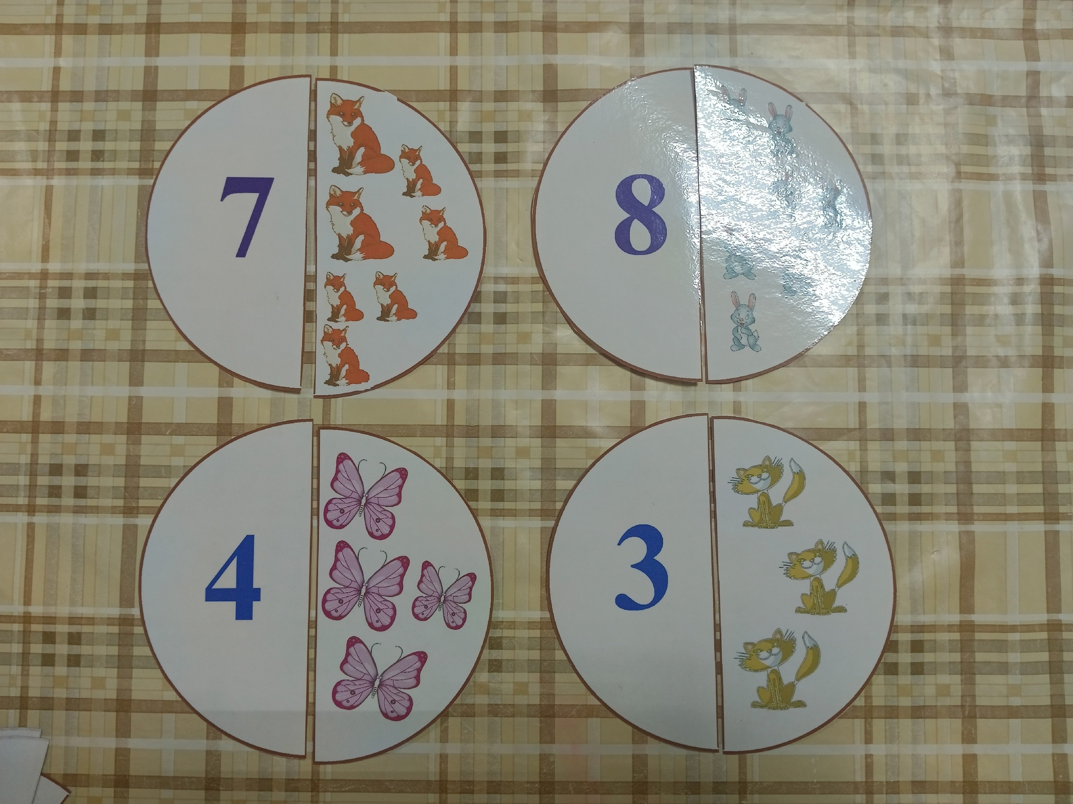

Slide 20
Опираясь на опыт работы с дидактическими играми, их главной задачей должно быть развитие логического мышления. Необходимым условием, обеспечивающим успех в работе, является творческое отношение воспитателя к математическим играм. Варьирование игровых действий и вопросов, индивидуализация требований к детям, повторение игр в том же виде или с усложнением.

